Slide 1
Sistema de notificación en tiempo real orientado a la monitorización de recursos y servicios de un servidor GNU/Linux

Slide 2
Definición del problema
La excesiva cantidad de información dispersa que es generada por aplicaciones de monitorización de servidores, incide en la demora y pérdida de información al momento de generar notificaciones.

Slide 3
Objetivo
Integrar información de aplicaciones de monitorización de servidores a través de un servicio de comunicación, para reducir demora y pérdida de información.

Slide 4
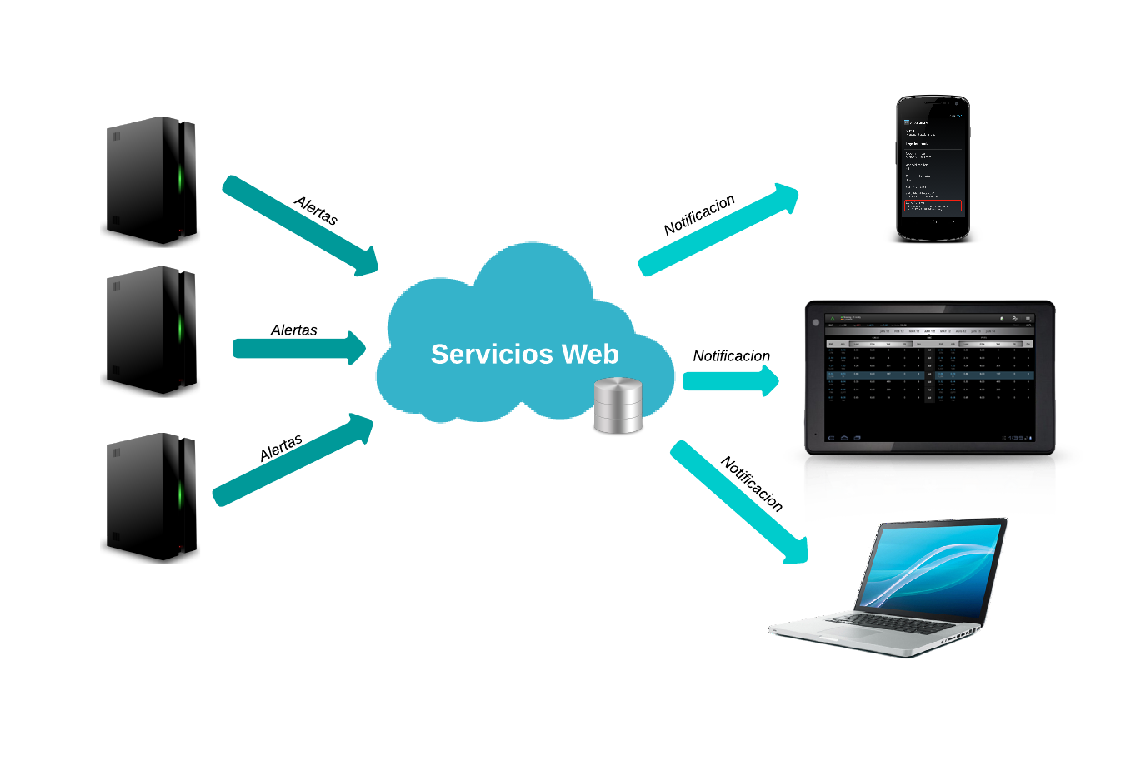
Objetivos

Slide 5
Área de aplicación
El sistema de notificaciones fue diseñado y desarrollado para enfocarse en servidores que tengan alguna variante del sistema operativo GNU/Linux DEBIAN instalado, en la actualidad una gran parte de los servidores se encuentran proveyendo servicios a través de este sistema operativo. Es por esta razón que los administradores de estos sistemas operativos invierten tiempo y recursos en la Monitorización de servidores y servicios.

Slide 6
Objetivos
Recolectar y adaptar información del estado actual de recursos monitorizados, para enviar alertas que son originadas por eventos de aplicaciones instaladas en un servidor, hacia un servicio Web.
Procesar y validar información de los recursos monitorizados para generar y enviar notificaciones en tiempo real hacia dispositivos clientes asociados a una cuenta de usuario.
Mediante una aplicación web y con información de los recursos monitorizados, realizar operaciones de registro, modificación y eliminación de usuarios, dispositivos y servidores asociados a una cuenta de usuario.
Haciendo uso de la interfaz de programación de un servicio web, recibir y procesar notificaciones en tiempo real, mediante una aplicación cliente para dispositivos móviles, con el fin de permitir a los usuarios conocer el estado actual de servicios y recursos en un servidor.

Slide 7
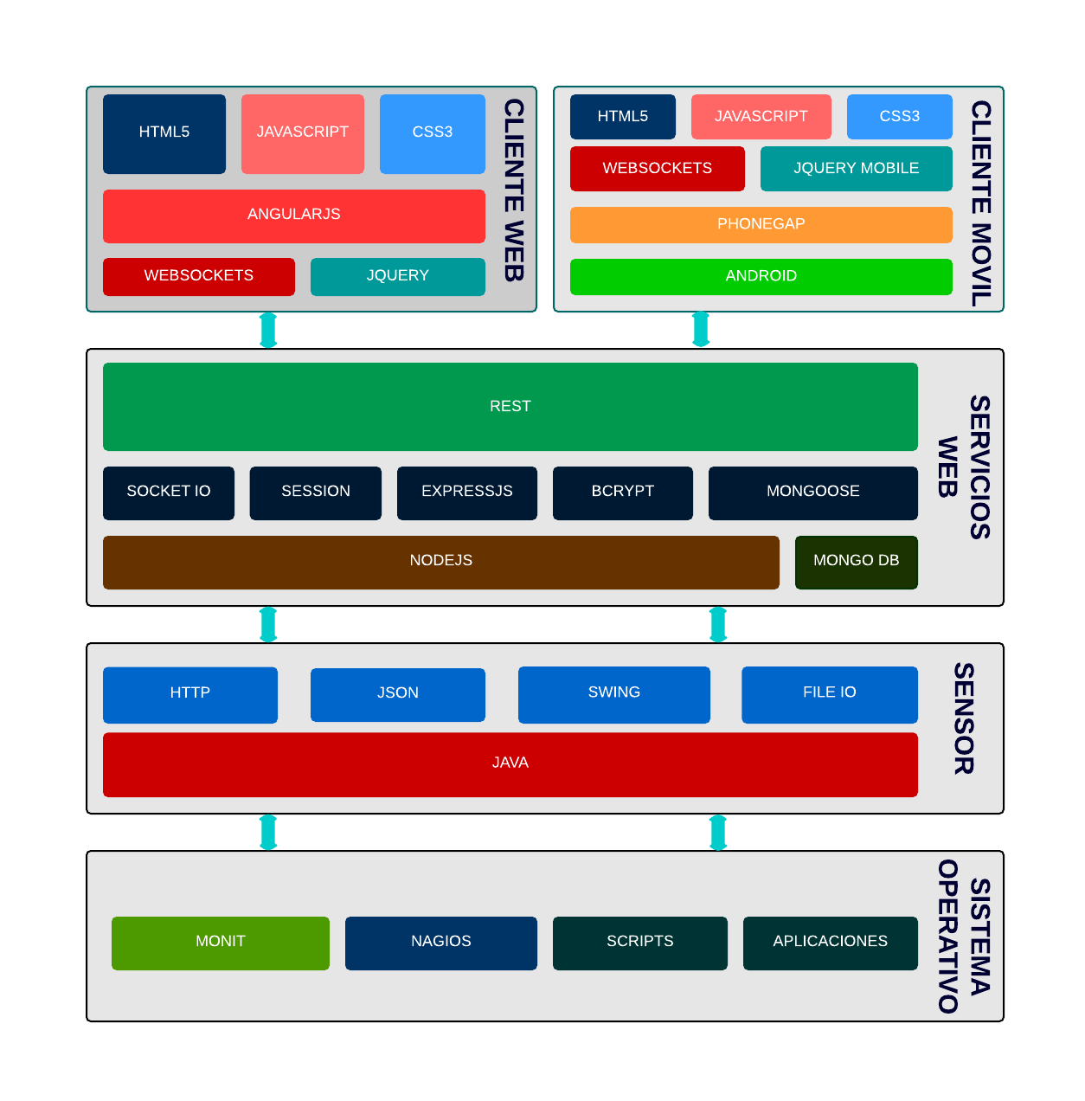
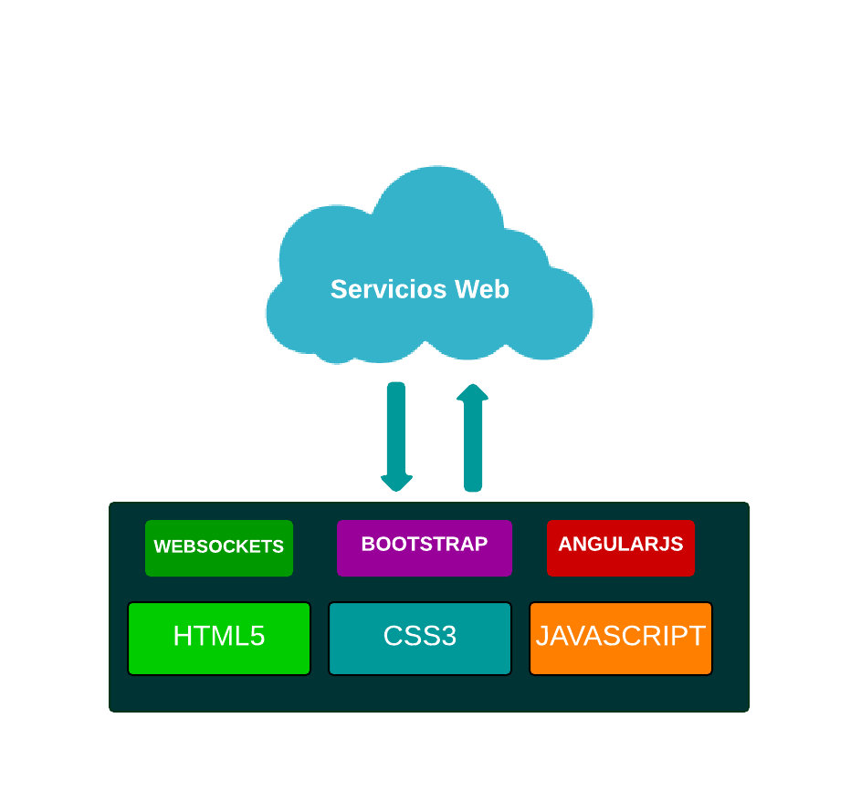
Arquitectura del sistema

Slide 8
Aplicación Sensor
Recolectar y adaptar información del estado actual de recursos monitorizados, para enviar alertas que son originadas por eventos de aplicaciones instaladas en un servidor, hacia un servicio Web.
La aplicación de monitorización de servidores que se utilizara será monit, esta aplicación es opensource y nos permite fácilmente recolectar información relacionado al estado de los recursos de un servidor
La aplicación Sensor será la encargada de enviar las alertas correspondientes desde los servidores hacia el servicio Web.

Slide 9

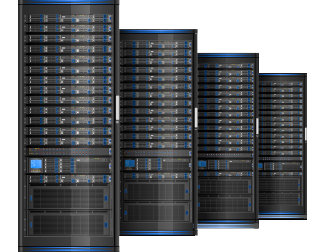
Aplicación sensor
Alertas
Alertas
Alertas
MONIT
Sensor
Servicio Web

Slide 10
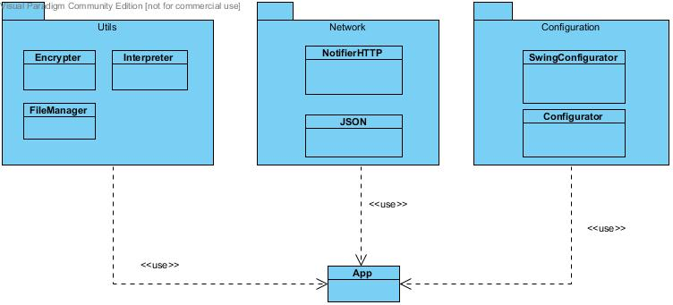
Aplicación Sensor

Slide 11
Aplicación Web de Servicios
Procesar y validar información de los recursos monitorizados para generar y enviar notificaciones en tiempo real hacia dispositivos clientes asociados a una cuenta de usuario.
La aplicación Web de servicios tiene un énfasis en sostenibilidad y acoplamiento. Esta aplicación permitirá a los desarrolladores crear aplicaciones cliente basadas en su API.

Slide 12
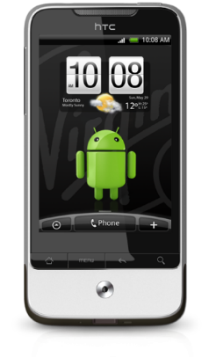
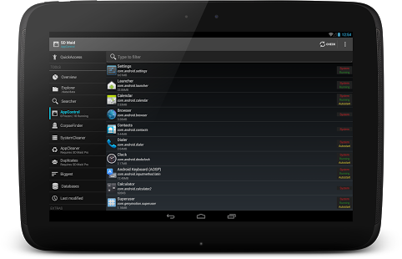

Aplicación Web de Servicios
Notificación
Notificación
Notificación
Alertas
Notificación

Slide 13
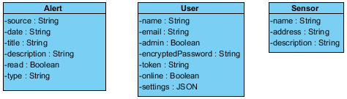
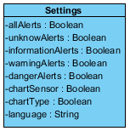
Aplicación Web de Servicios

Slide 14
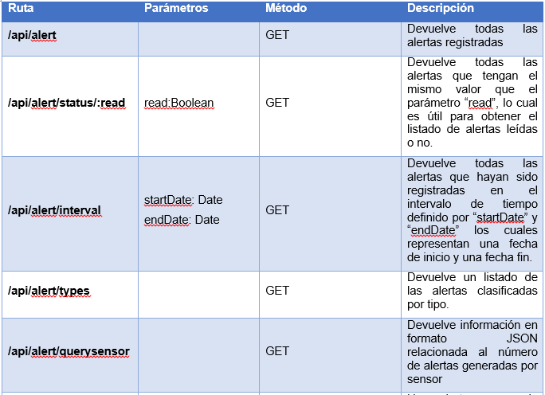
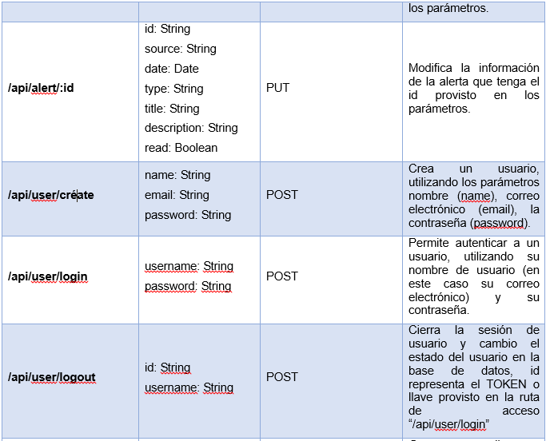
Aplicación Web de Servicios

Slide 15
Aplicación Web Cliente
Mediante una aplicación web y con información de los recursos monitorizados, realizar operaciones de registro, modificación y eliminación de usuarios, dispositivos y servidores asociados a una cuenta de usuario.
la aplicación Web cliente tiene mayor énfasis en ofrecer una interfaz de usuario útil, que permita a los usuarios tener una grata experiencia realizando configuraciones y analizando información obtenida de alertas y sensores.

Slide 16
Aplicación Web Cliente
La aplicación web cliente permite a los usuarios conocer el estado actual de los servidores que son monitorizados, la aplicación brinda información concerniente a las alertas generadas de cada servidor así como también permite a los usuarios especificar el tipo de alertas que serán mostradas en las aplicaciones cliente.

Slide 17
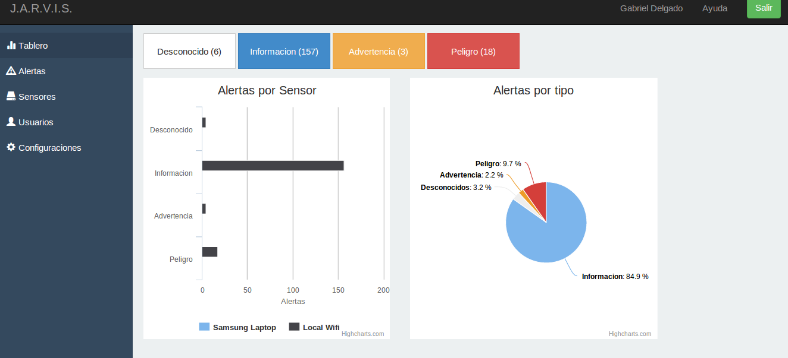
Aplicación Web Cliente

Slide 18
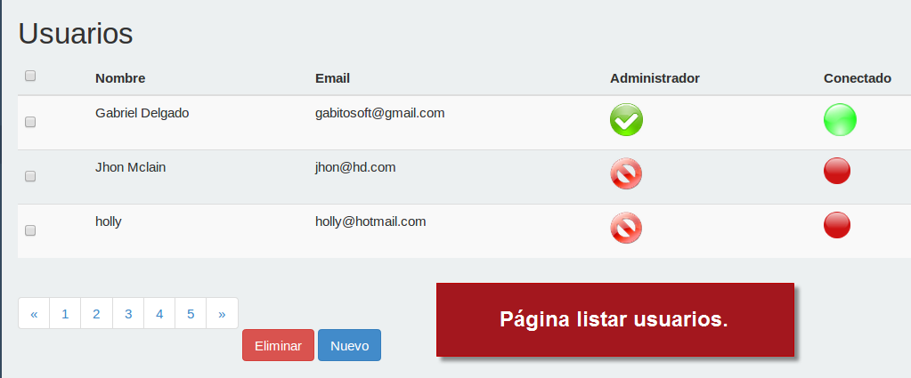
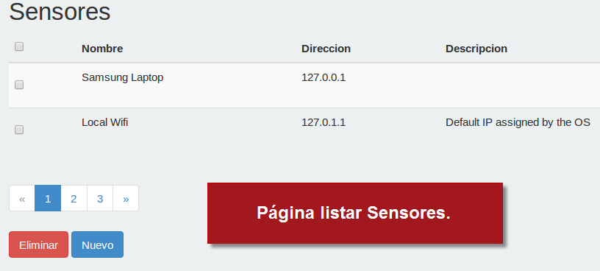
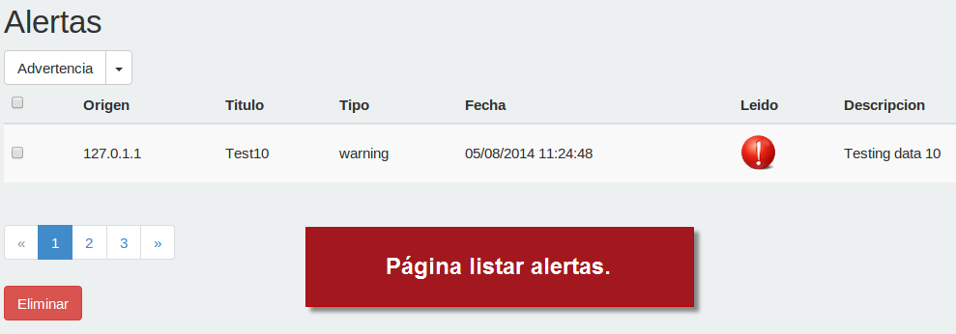
Aplicación Web Cliente

Slide 19
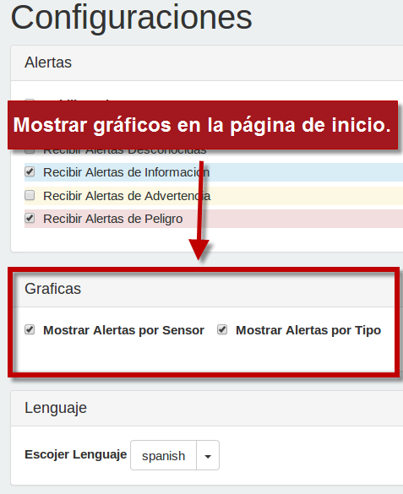
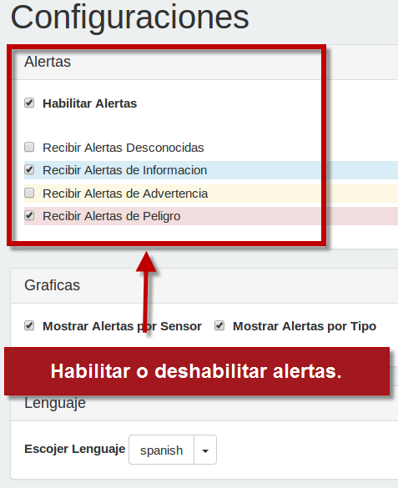
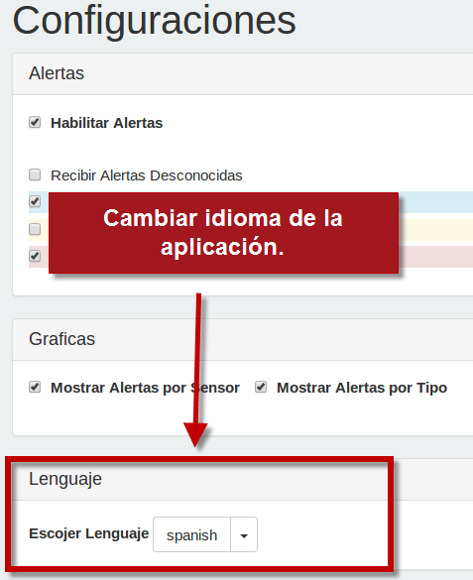
Aplicación Web Cliente

Slide 20
Aplicación Móvil Cliente
Haciendo uso de la interfaz de programación de un servicio web, recibir y procesar notificaciones en tiempo real, mediante una aplicación cliente para dispositivos móviles, con el fin de permitir a los usuarios conocer el estado actual de servicios y recursos en un servidor.
La aplicación cliente móvil permite a los usuarios recibir las notificaciones con las respectivas alertas generadas, esta aplicación ofrece la posibilidad de mantener a los usuarios conectados a los servicios para contar con toda la información que es generada en tiempo real.

Slide 21
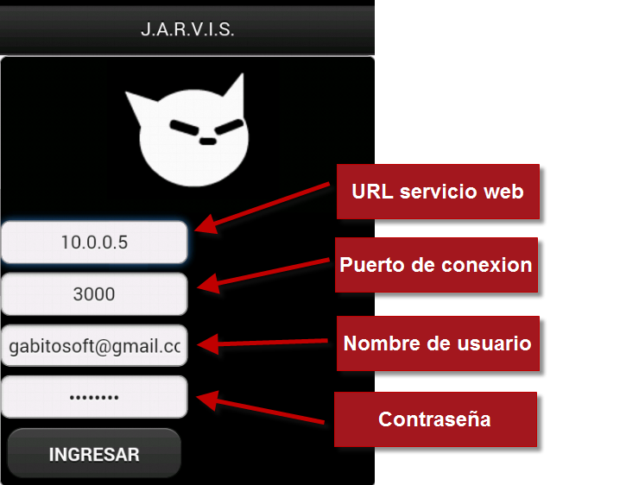
Aplicación Móvil Cliente

Slide 22
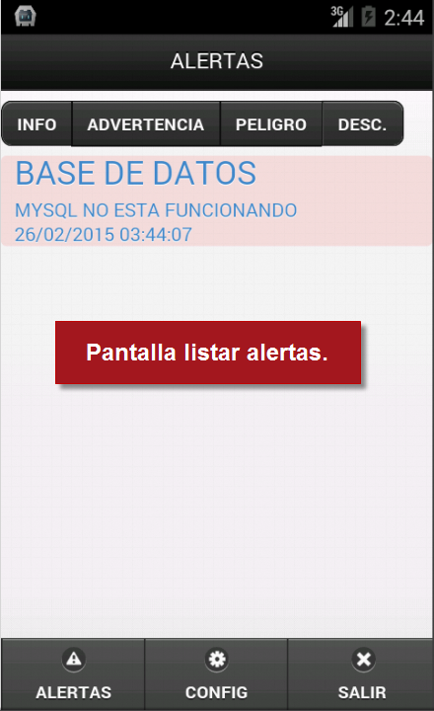
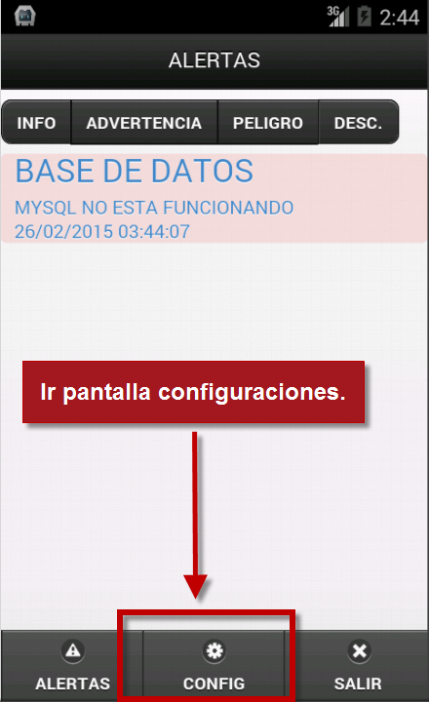
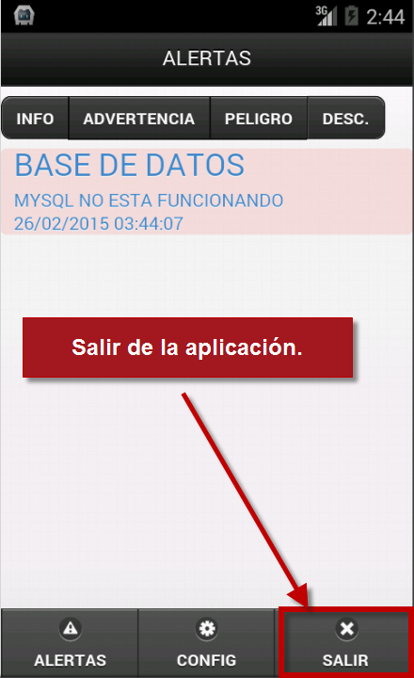
Aplicación Móvil Cliente

Slide 23
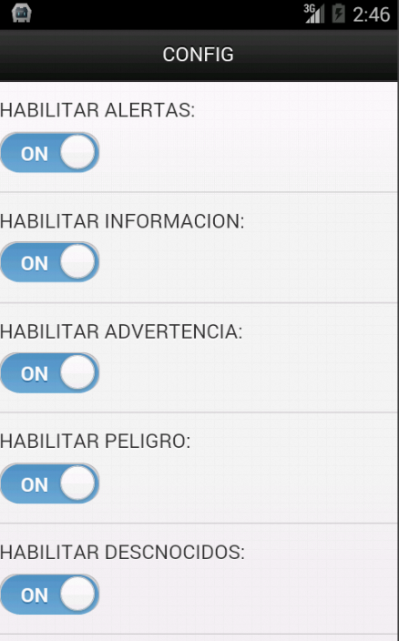
Aplicación Móvil Cliente
La aplicación móvil permite a los usuarios configurar la aplicación para que permita recibir las alertas deseadas o de mayor importancia para el usuario. Esta funcionalidad puede ser encontrada en la pestaña de configuración. En esta pestaña podemos habilitar o deshabilitar las alertas que deseamos que lleguen hasta nuestro dispositivo

Slide 24
Metodología - scrum
Que es SCRUM?
Es un marco de desarrollo de trabajo ágil, caracterizado por adoptar una estrategia de desarrollo incremental y basar la calidad del resultado en el conocimiento táctico de equipos auto organizados
Por que usar SCRUM?
SCRUM nos permite organizar el trabajo de una manera sencilla y rápida enfocando a los miembros del equipo en cumplir con tareas asignadas en cada iteración. SCRUM esta en gran parte orientado al desarrollo del producto y en menor parte a la documentación que dicho desarrollo podría implicar

Slide 25
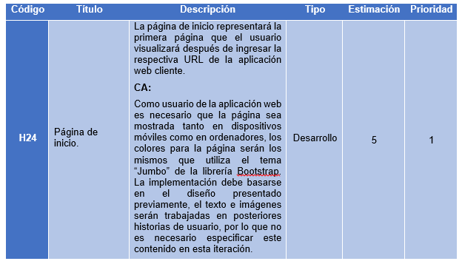
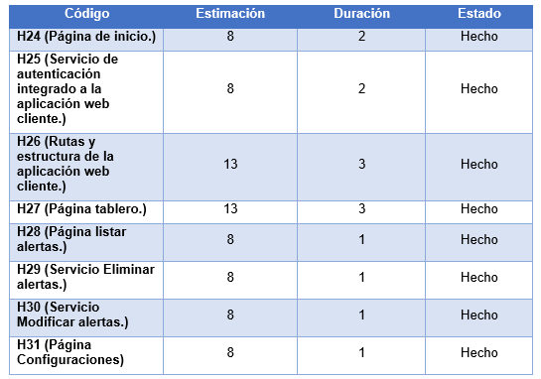
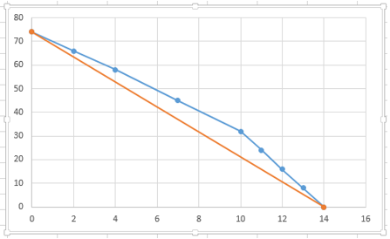
Artefactos y roles SCRUM
Cuadro de tareas (Product, Sprint Backlog)
Cuadro de avance (Burdown chart)
La voz del cliente (Product Owner)
Facilitador (Scrum Master)
Equipo de trabajo (Team members)

Slide 26
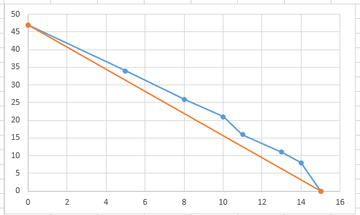
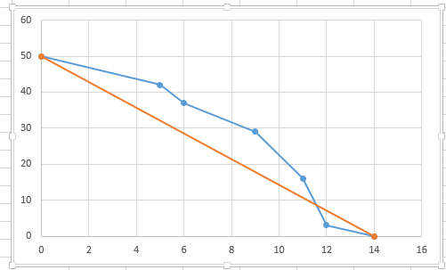
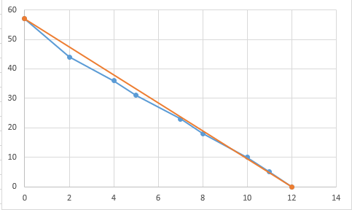
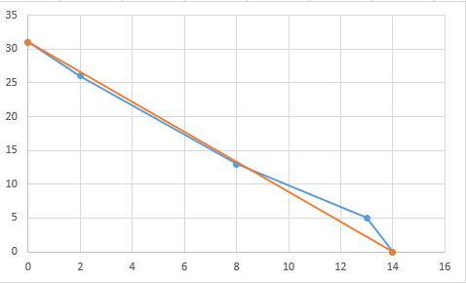
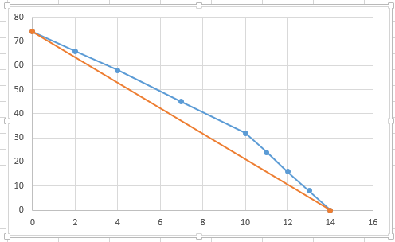
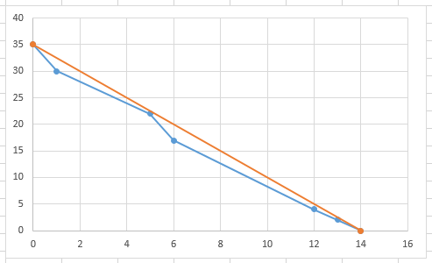
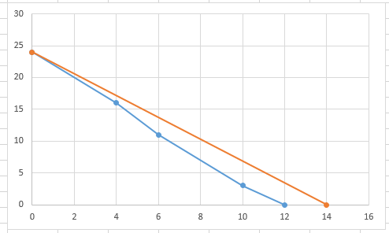
Iteraciones del proyecto
Andromeda
Columba
Cygnus
Cetus
Crater
Eridanus
Centaurus

Slide 27
Conclusiones y recomendaciones
Con la generación de notificaciones en tiempo real se logra tener mejores tiempos de respuesta, de parte de los administradores de servidores, dado que preparan y brindan soluciones a sus clientes en periodos cortos de tiempo.
Extender el uso del servicio de notificaciones en tiempo real a distintas áreas, como por ejemplo: seguridad, mensajería, domótica y transporte. Dado que el sistema de notificaciones cuenta con un conjunto de instrucciones, que permiten enlazarlo a diferentes aplicaciones cliente, con un mínimo de conocimientos en programación de aplicaciones.

Slide 28








Preguntas?

